Slide 1
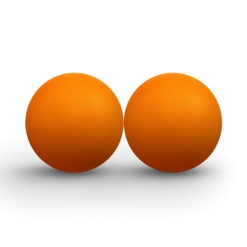
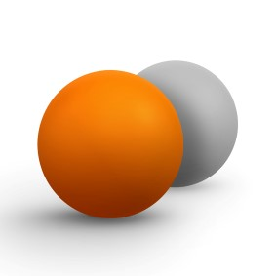
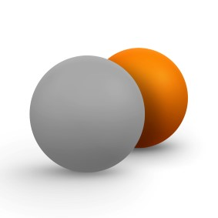
ONDE ESTÁ?
Ó LADO DIANTE DETRÁS
Material creado por Alba Pérez Fernández www.creandoenespecial.blogspot.com
Soyvisual.org es un proyecto de Fundación Orange. Licencia: CC (BY-NC-SA).
Pictogramas de ARASAAC (http://catedu.es/arasaac/) Licencia CC (BY-NC-SA)
Imágenes de google.

Slide 2
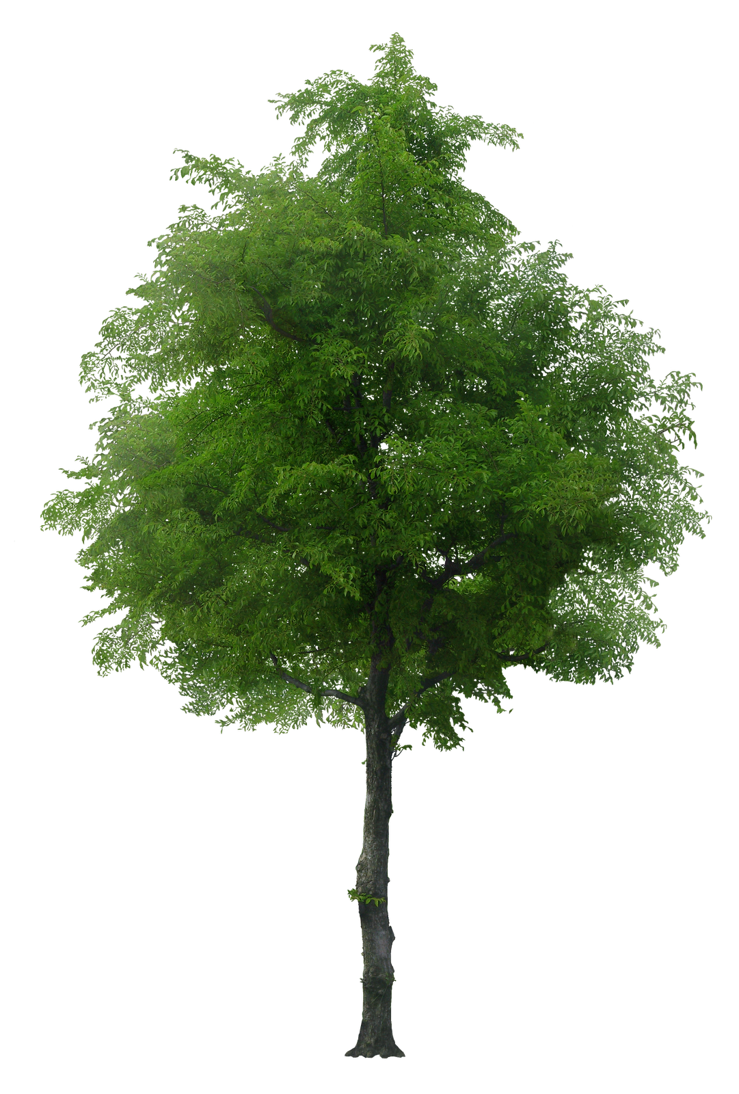
ONDE ESTÁ?

Slide 3
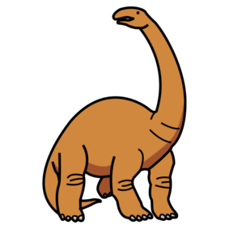
ONDE ESTÁ?
O DINOSAURIO ESTÁ DETRÁS DO ÁRBOL

Slide 4
ONDE ESTÁ?
O ÁRBOL ESTÁ DIANTE DO DINOSAURIO

Slide 5
ONDE ESTÁ?

Slide 6
ONDE ESTÁ?
O DINOSAURIO ESTÁ DIANTE DO ÁRBOL

Slide 7
ONDE ESTÁ?
O ÁRBOL ESTÁ DETRÁS DO DINOSAURIO

Slide 8
ONDE ESTÁ?

Slide 9
ONDE ESTÁ?
O ÁRBOL ESTÁ Ó LADO DO DINOSAURIO

Slide 10
ONDE ESTÁ?
O DINOSARIO ESTÁ Ó LADO DO ÁRBOL

Slide 11
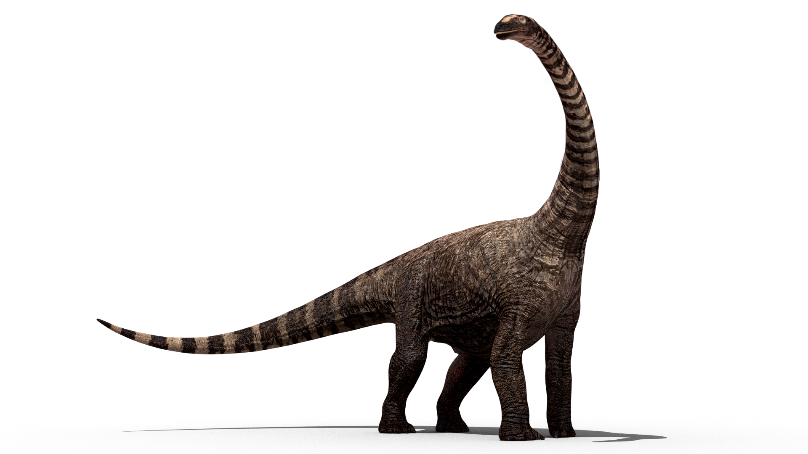
ONDE ESTÁ?

Slide 12
ONDE ESTÁ?
O DINOSARIO ESTÁ DETRÁS DA CASA

Slide 13
ONDE ESTÁ?
A CASA ESTÁ DIANTE DO DINOSAURIO

Slide 14
ONDE ESTÁ?
A CASA ESTÁ DETRÁS DO DINOSAURIO

Slide 15
ONDE ESTÁ?
O DINOSAURIO ESTÁ DIANTE DA CASA

Slide 16
ONDE ESTÁ?

Slide 17
ONDE ESTÁ?
O DINOSAURIO ESTÁ AÓ LADO DA CASA

Slide 18
ONDE ESTÁ?
A CASA ESTÁ AO LADO DO DINOSAURIO

